Slide 1
Ryu Mininet 环境介绍
Notes:
各位专家下午好，非常荣幸能参加面向SDN的动态访问控制技术研究项目答辩，本项目由电子科技大学独立申报，我是答辩陈述人王雄。

Slide 2
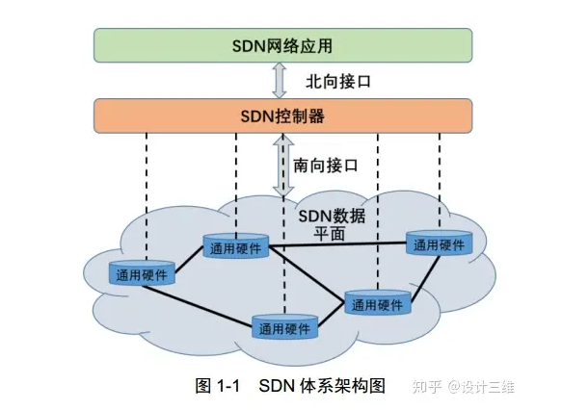
SDN
SDN：（Software Defined Network，软件定义网络），即SDN是一种拥有逻辑集中式的控制平面，抽象化的数据平面的新网络架构。数据平面与控制平面分离，控制平面与数据平面之间有统一的开放接口 OpenFlow
1、网络开放可编程
2、控制平面与数据平面的分离
3、逻辑上的集中控制

Slide 3
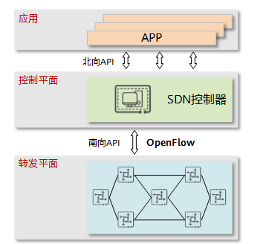
OpenFlow协议框架
控制器
Openflow协议
Openflow交换机

Slide 4
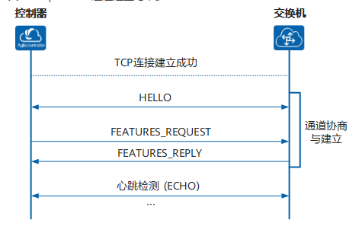
控制器
控制器和交换机会相互发送携带OpenFlow协议版本号等信息的HELLO报文
控制器发送FEATURES_REQUEST报文查询交换机的属性信息，交换机将自己的属性信息通过FEATURES_REPLY报文上报到控制器
控制器和交换机之间会相互发送ECHO报文对连接的对端设备进行检测

Slide 5
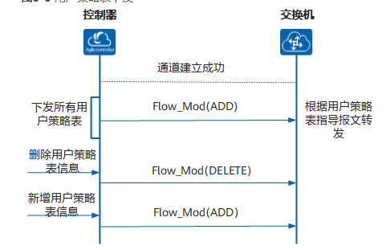
控制器
当控制器需要删除某个用户策略表时，控制器会主动发送Flow_Mod（DELETE）报文，交换机收到该报文后将删除对应的用户策略表信息。
当控制器需要增加某个用户策略表时，控制器会主动发送Flow_Mod（ADD）报文，交换机收到该报文后将新增对应的用户策略表信息。
Packet-in：交换机将获得的信息通过Packet-in报文上送到控制器。
Packet-out：控制器将信息通过Packet-out报文下发到交换机。

Slide 6
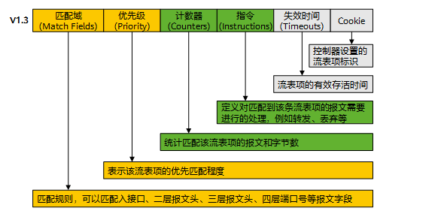
Openflow交换机
Openflow交换机依赖于流表（Flow Table）
流表是OpenFlow交换机进行数据转发的策略表项集合，指示交换机如何处理流量。
OpenFlow流表的每个流表项都由匹配域（Match Fields）、处理指令（Instructions）等部分组成
Inport=p1,actions=output:p2

Slide 7
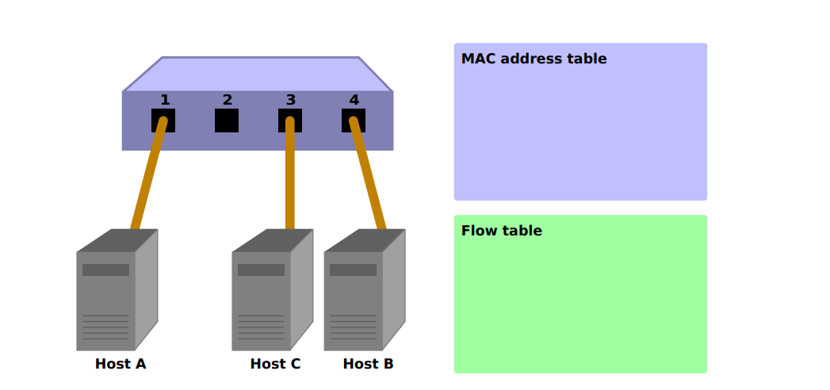
交换机学习过程
初始状态，流表为空
Host A → port 1
Host B → port 4
Host C → port 3

Slide 8
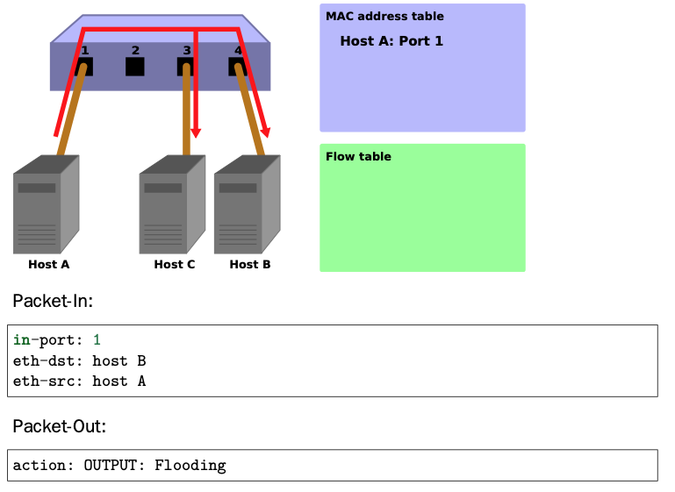
交换机学习过程
当 host A 给 B 发送数据包时，会触发Packet-In。因此 host A 的MAC地址会被记入到MAC地址表中。由于 host B和C的地址都尚未得知，所以会进行Flooding 泛洪将数据包发给B和C

Slide 9
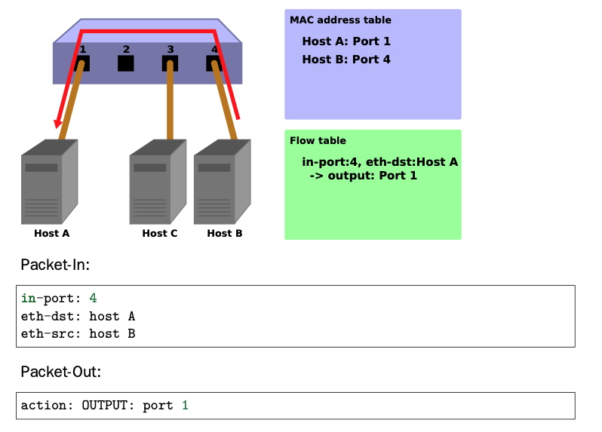
交换机学习过程
数据包从host B发回给 A 时，会在流表 Flow table 中新增一项流表项 Flow Entry，并将数据包发送到端口1。并且将 host B 连接端口4 这一情况记录到MAC地址表中。

Slide 10
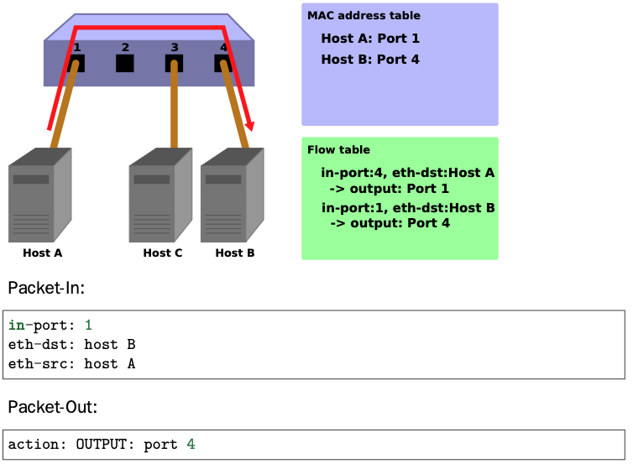
交换机学习过程
数据包再次从host A 发送给 B 时，会在流表 Flow table 中新增一项流表项 Flow Entry，并将数据包发送到端口4。

Slide 11
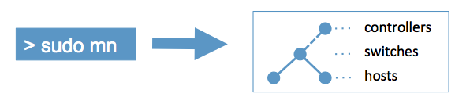
Mininet
Mininet 是由斯坦福大学基于 Linux Container 架构开发的一个虚拟化网络仿真工具，可以创建一个含有主机、交换机、控制器的虚拟网络，其交换机支持OpenFlow，具有高度灵活的自定义软件定义网络。

Slide 12
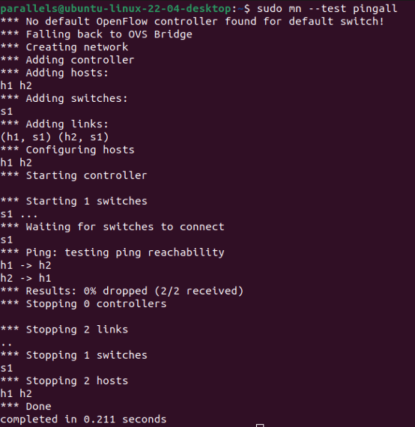
Mininet基本用法——1测试&帮助
命令：sudo mn –test pingall
作用：测试Mininet能否使用

Slide 13
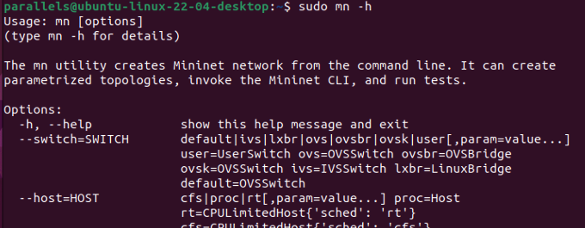
Mininet基本用法——1测试&帮助
命令： sudo mn –h
作用：查看帮助信息，显示Mininet命令行工具的各种选项和参数

Slide 14
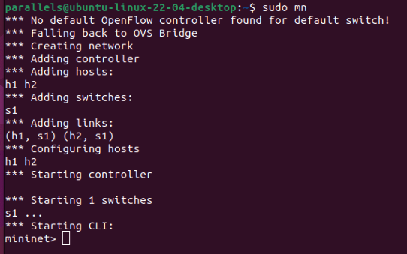
Mininet基本用法——2内部交互命令
首先使用命令： sudo mn 创建一个默认的网络
默认的网络是包含
一个 Openflow交换机s1、
两个主机h1,h2，和一个控制器
当提示显示 mininet> 的时候需要输入mininet特有的命令

Slide 15
Mininet基本用法——2内部交互命令
设备查看命令：
help - 显示帮助信息
net： 查看链路信息，两个设备之间的之间连线，称为一个链路，链路是双向的。
nodes：查看有哪些可用节点。
pingall： 检测所有主机之间的连通性。
links ：检测链路是否正常工作。
dump：查看节点信息。
intfs：查看网络端口信息。

Slide 16
Mininet基本用法——2内部交互命令
设备操作命令：
iperf：两节点间进行iperftcp带宽测试。
link：禁用或开始节点间链路。 link s1 h2 down
xterm：节点开启xterm进入可视化操作界面。

Slide 17
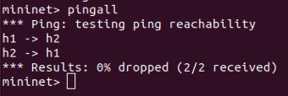
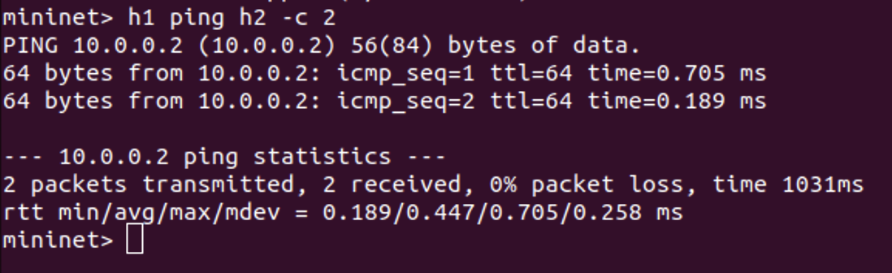
Mininet基本用法——2内部交互命令
mininet> pingall
mininet> h1 ping h2.-c 2

Slide 18
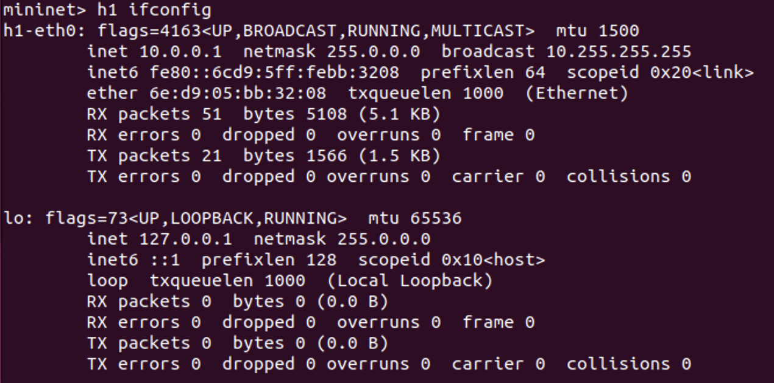
Mininet基本用法——2内部交互命令
命令以主机名、交换机名开头，表示该命令运行在该设备上
mininet> h1 ifconifg

Slide 19
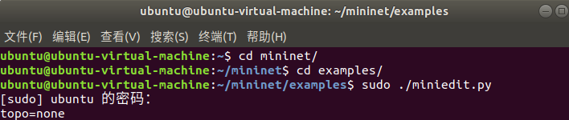
Mininet创建网络拓扑
如果出现 no module 的错误
使用命令
sudo cp -r /usr/local/lib/python3.6/dist-packages/ /usr/local/lib/python2.7/
将Python3.6的package复制到Python2.7目录下解决问题

Slide 20
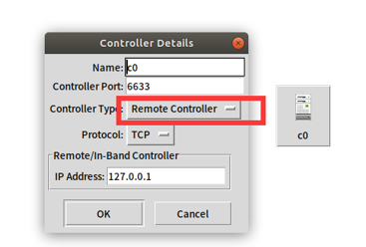
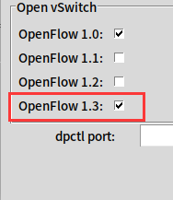
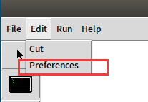
Mininet创建网络拓扑
Controller Type：Remote
为了与ryu控制器相连
勾选OpenFlow1.3

Slide 21
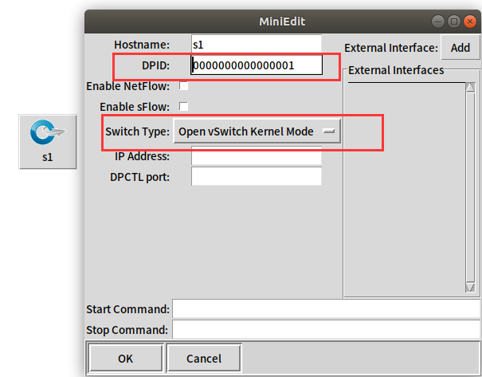
Mininet创建网络拓扑
修改DPID
选择Switch Type

Slide 22
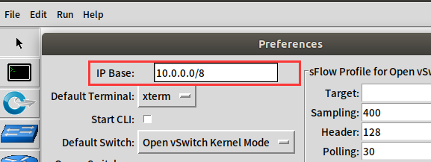
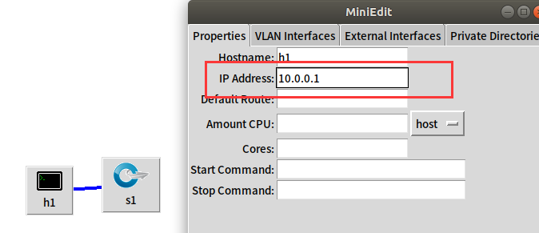
Mininet创建网络拓扑
修改IP地址

Slide 23
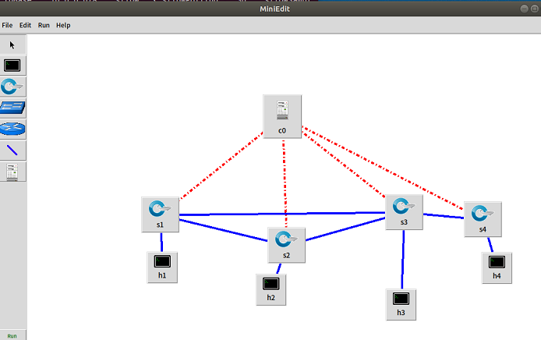
Mininet创建网络拓扑
点击File，保存为后缀为.mn的文件
同时选择export level 2 script，保存为Python脚本，我们可以在命令行用这个脚本直接搭建mininet上的拓扑。并且复制到桌面，方便操作。

Slide 24

Ryu 介绍
Ryu 是一个开源的SDN控制器平台。它是一个轻量级的控制器，用于管理和控制SDN网络中的网络设备和流量。
Ryu是用Python编写的，具有高度可扩展性和可定制性，因此它被广泛用于SDN应用程序的开发和研究。

Slide 25
Ryu控制器与mininet操作
通过mininet命令创建一个Topo
sudo mn --topo single,3 --mac --switch ovsk --controller remote -x
参数说明：
名称 | 数值 | 说明
Topo | single,3 | 交换机1台，主机3台
Mac | 无 | 自动设定主机mac地址
switch | ovsk | 使用 Open vSwitch
controller | remote | 指定外部的控制器

Slide 26
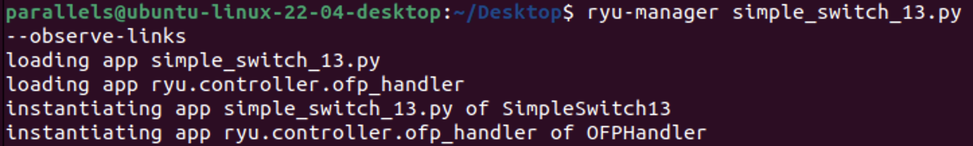
Ryu控制器与mininet操作
开启Ryu控制器: 新打开一个终端执行
运行：ryu-manager simple_switch_13--observe-links
其中--observe-links用于拓扑发现，添加之后用于链路的信息获取

Slide 27
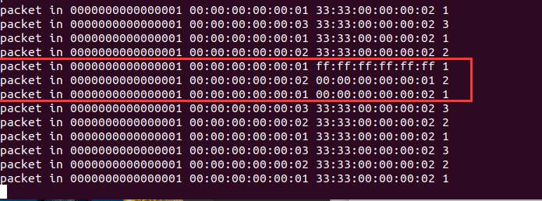
Ryu控制器与mininet操作
ping 命令的执行过程 如h1 ping h2
观察输出日志
h1 -> ff:ff:ff:ff:ff:ff（广播） ARP Request, 查询h2的MAC地址
h2-> h1 ARP Reply, 响应h2的MAC地址;
h1-> h2 ICMP echo request
h2-> h1 ICMP echo reply
第一次为 h1的ARP请求报文触发的，第二次由ARP回复报文触发的，第三次是h1给h2发送ICMP请求报文触发的ARP 协议，

Slide 28
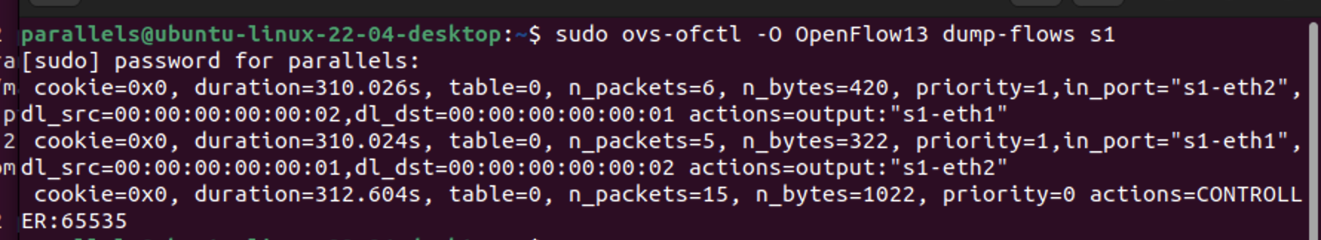
Ryu控制器与mininet操作
Packet-in Message
运行 sudo ovs-ofctl -O OpenFlow13 dump-flows s1
观察流表下发情况，对应上述的过程

Slide 29
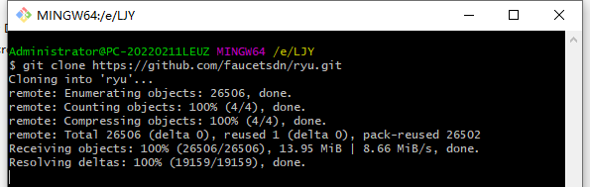
simple_switch_13代码分析
将ryu的源代码克隆到本地
https://github.com/faucetsdn/ryu.git
ryu/ryu/app/simple_switch_13
打开simple_switch_13文件 主要依据这个框架进行编写
Notes:
需要解释什么时simple_switch， simple switch的原理是什么？
第二层交换机，是根据第二层数据链路层的MAC地址和通过站表选择路由来完成端到端的数据交换的。因为站表的建立与维护是由交换机自动完成，而直接根据MAC地址产生选择转发端口的算法又十分简单，但是它的控制能力较小、灵活性不够，也无法控制各信息点的流量，缺泛方便实用的路由功能

Slide 30
simple_switch_13代码分析
1.发送 Table-miss Flow Entry
在数据包还未到达OpenFlow交换机前，SDN控制器就向OpenFlow交换机主动下发Table-Miss流表项
2.处理Packet-in消息
数据包到达OpenFlow交换机因查流表失败时，产生Packet-In消息询问SDN控制器，SDN控制器计算路由后下发流表到OpenFlow交换机
3.发送Packet-out

Slide 31
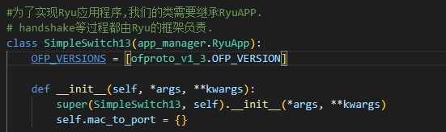
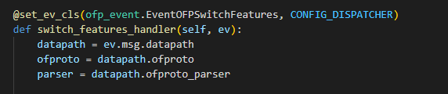
simple_switch_13代码分析
#为了实现Ryu应用程序,我们的类需要继承RyuApp类.
# handshake等过程都由Ryu的框架负责,因此我们也不用负责编写.
#对于Ryu，当接收到OpenFlow消息时，会生成与该消息对应的事件.
#事件处理程序使用ryu.controller.handler.set_ev_cls装饰器进行装饰.
Notes:
最好在同一页解释什么时装饰器，set_ev_cls（）中的两个参数分别代表什么意思，这两个参数常用都有哪些变化

Slide 32

simple_switch_13代码分析
控制器处理事件的模板
简单的说，@set_ev_cls(ofp_event.Event, DISPATCHER(s))的含义就是
当接收到DISPATCHER(s)情况下的Event，然后执行your_function()
ofp_event.EventOFPSwitchFeatures 处理交换机特性消息。
ofp_event.EventOFPPacketIn 处理Packet-In消息。
ofp_event.EventOFPStateChange 处理交换机状态变化事件
Notes:
最好在同一页解释什么时装饰器，set_ev_cls（）中的两个参数分别代表什么意思，这两个参数常用都有哪些变化
新加入了本页解释

Slide 33
simple_switch_13代码分析
#set_ev_cls为参数指定支持接收消息的事件类和OpenFlow交换机的状态
名称 | 说明
ryu.controller.handler.HANDSHAKE_DISPATCHER | 交换HELLO信息
ryu.controller.handler.CONFIG_DISPATCHER | 接收SwitchFeatures信息
ryu.controller.handler.MAIN_DISPATCHER | 一般状态
ryu.controller.handler.DEAD_DISPATCHER | 连接中断
#在ev.msg，存储了对应于事件的OpenFlow消息类的实例。在本例中
#它是ryu.ofproto.ofprotov1_3_parser.OFPSwitchFeatures。
#在msg.datapath，存储了与发出此消息的OpenFlow交换机对应的类#的实例
ofproto是用来产生及解析 OpenFlow 信息的函式库
ofproto_parser解析模组,对于从交换器收到的讯息，框架（Framwork ）会自动地进行处理，Ryu 应用程序（Application ）不需要特别处理的。
Notes:
见前一页的批注

Slide 34
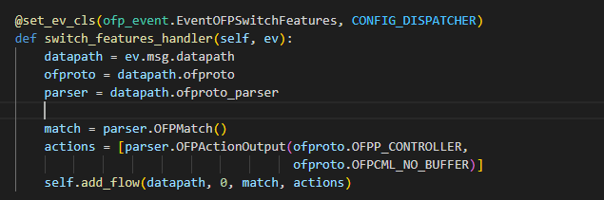
simple_switch_13代码分析
Adding Table-miss Flow Entry
1.Table-miss flow entry具有最低的(0)优先级，该条目匹配所有数 据包。这个flow entry，如果接收到的数据包与任何正常flow entries不匹配，则发出Packet-In.
2.生成空匹配以匹配所有数据包
3.生成输出action类（OFPActionOutput）的实例以传输到控制器端口
4.执行add_flow()方法发送flow Mod消息
Notes:
讲一下什么时parser，match代表什么，actions代表什么，add_flow是什么意思？（可以在课堂上口述）
其中match fileds是用来做流表匹配的，当一条数据流过来，该如何对这条流进行处理，交换机会先对数据进行匹配，如果匹配结果和一条流表项的match fileds是符合的，那么便会对这条流做相应的处理

Slide 35
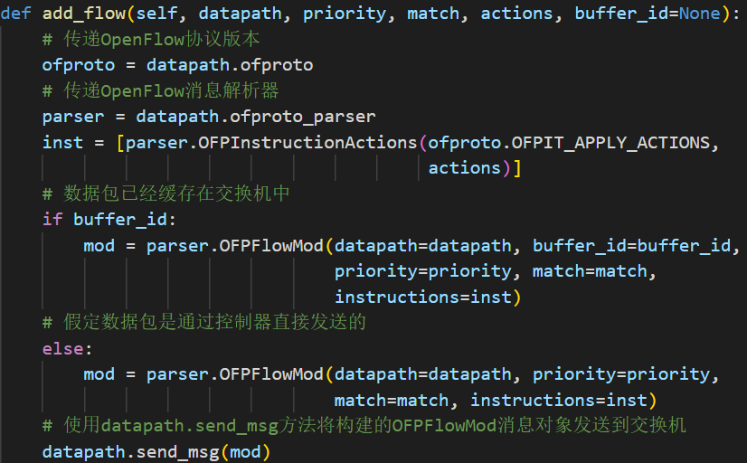
simple_switch_13代码分析
Adding Table-miss Flow Entry
add_flow() 为交换机添加流表
Notes:
讲一下什么时parser，match代表什么，actions代表什么，add_flow是什么意思？（可以在课堂上口述）
其中match fileds是用来做流表匹配的，当一条数据流过来，该如何对这条流进行处理，交换机会先对数据进行匹配，如果匹配结果和一条流表项的match fileds是符合的，那么便会对这条流做相应的处理

Slide 36
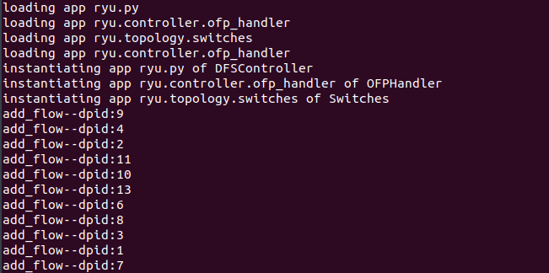
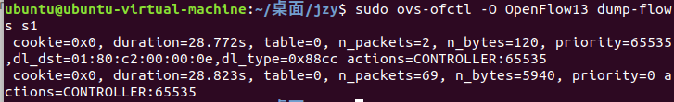
simple_switch_13代码分析
Adding Table-miss Flow Entry
观察到程序运行后 首先给每个交换机下发了流表
sudo ovs-ofctl -O OpenFlow13 dump-flows s1

Slide 37
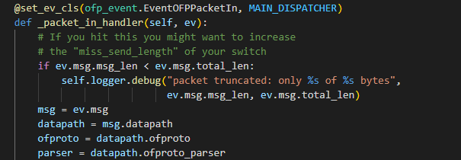
simple_switch_13代码分析
Packet-in Message
1.创建Packet-in 处理函数，以便接收目的地未知的数据包。
Notes:
重点突出set_ev_cls（）两个参数和前面的例子有什么变化

Slide 38
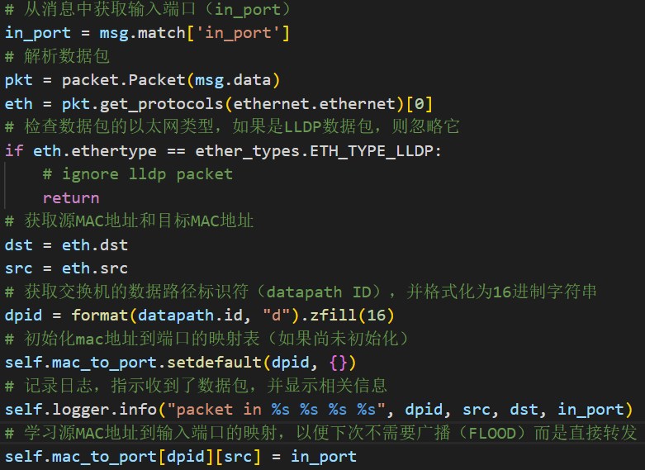
simple_switch_13代码分析
Packet-in Message
2.更新MAC Address Table
Notes:
Dpid的为什么要调用format处理， mac_to_port存的是什么？

Slide 39
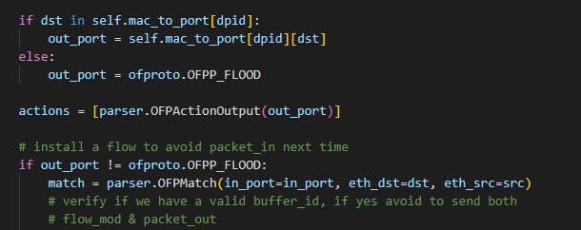
simple_switch_13代码分析
Packet-in Message
3.判断 Transfer Destination Port
当目标MAC地址存在于MAC地址表中时，使用相应的端口号。如果未找到，为输出端口指定洪泛（OFPP_FLOOD）的输出操作

Slide 40
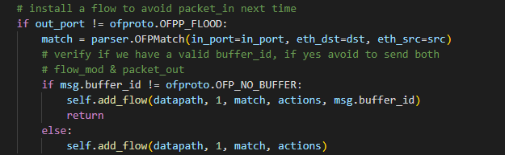

simple_switch_13代码分析
Packet-in Message
4.执行add_flow()方法发送flow Mod消息
5.发送Packet-out
Notes:
解释packet_out的功能

Slide 41
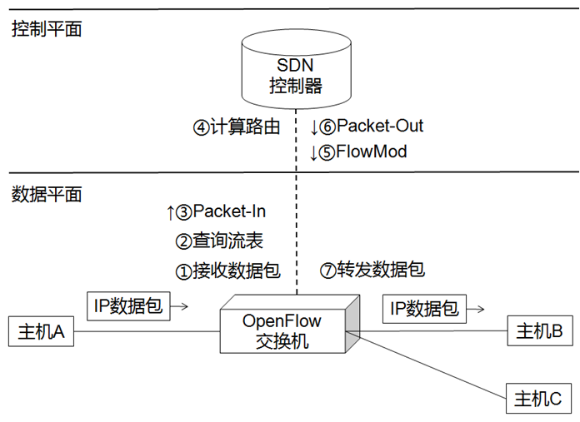
simple_switch_13代码分析
总结

Slide 42
simple_switch_13代码分析
为了完成后续project，我们需要在simple_switch_13的基础上做什么修改？
1.在进入交换机时初始化一些参数，方便后续使用。
2.在Packet-in消息的处理函数中加入自己算法，实现所需功能。
3.对拓扑和路径进行可视化展示

Slide 43
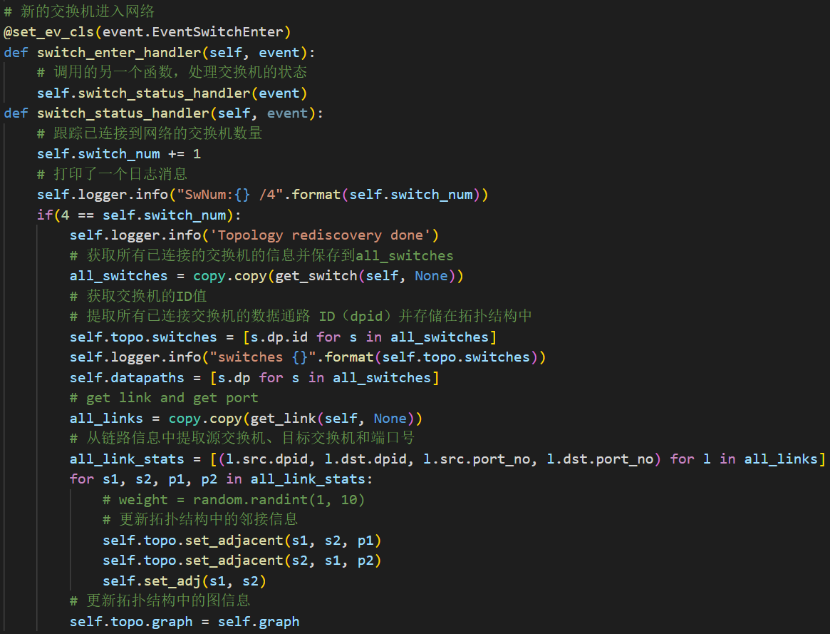
几个重要的数据结构

Slide 44
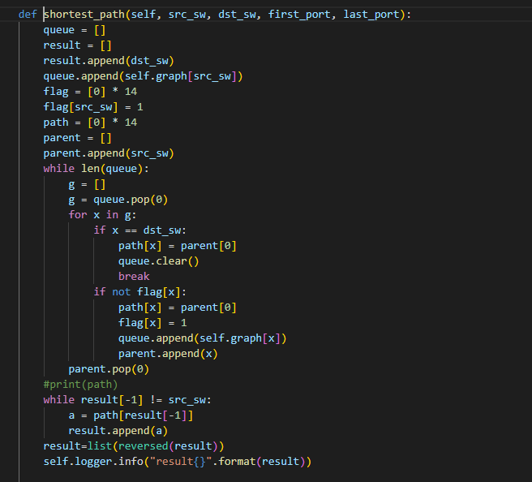
BFS算法找最短路径

Slide 45
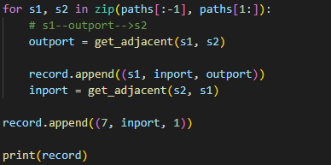
路径信息的处理
1->3->7
[switch,inport,outport]
[(1, 2, 2), (3, 2, 6), (7, 2, 1)]

Slide 46

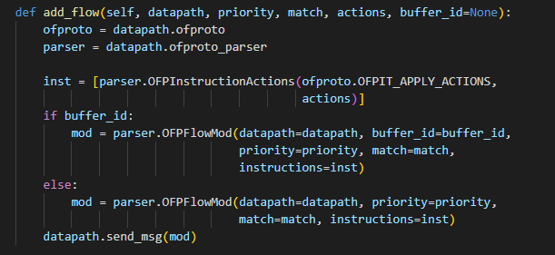
配置最短路的路由表
参照add_flow()

Slide 47
拓扑的可视化
可视化展示需要三个包：networkx numpy matplotlib
pip3 install packagename -i https://pypi.tuna.tsinghua.edu.cn/simple
将packagename分别替换成自己想要安装的包
换源下载速度比较快
如果安装失败，使用sudo apt-get install python3-matplotlib

Slide 48
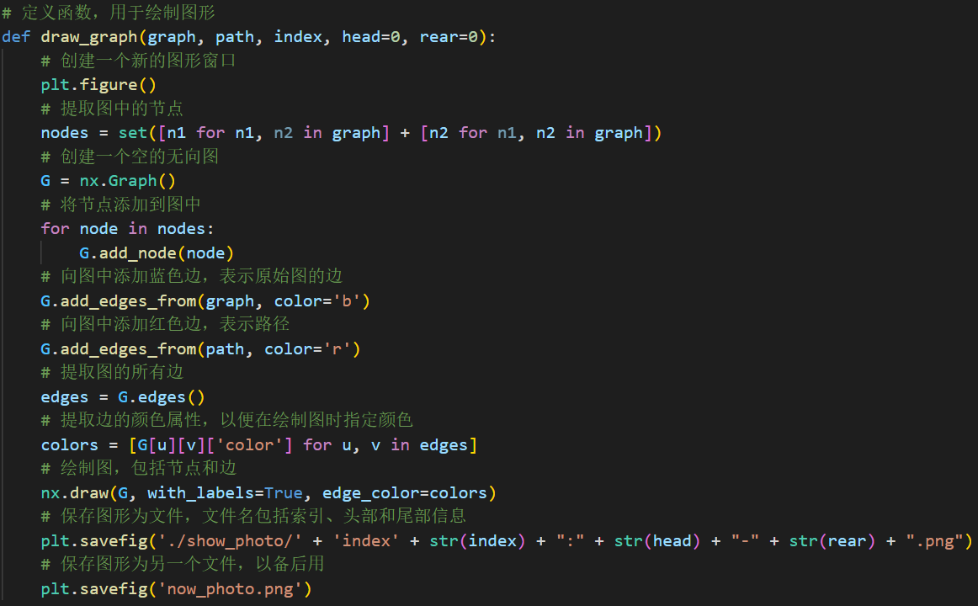
拓扑的可视化
在配置路径后，将其可视化并存为图片形式

